Slide 1
第2章 Python语言基础

Slide 2
目录
2.2 数据类型
2.1 常量
2.3 变量
2.4 基本运算
2.5 常用系统函数
2.6 Python的帮助系统
√

Slide 3
2.2 数据类型

Slide 4
Python的对象模型
对象类型 | 类型名称 | 示例 | 简要说明
数字 | int, float, complex | 1234, 3.14, 1.3e5, 3+4j | 数字大小没有限制，内置支持复数及其运算
布尔型 | bool | True, False | 逻辑值，关系运算符、成员测试运算符、同一性测试运算符组成的表达式的值一般为True或False
空类型 | NoneType | None | 空值
字符串 | str | 'swfu', "I'm student", '''Python ''', r'abc', R'bcd' | 使用单引号、双引号、三引号作为定界符，以字母r或R引导的表示原始字符串
字节串 | bytes | b’hello world’ | 以字母b引导，可以使用单引号、双引号、三引号作为定界符

Slide 5
列表 | list | [1, 2, 3]，['a', 'b', ['c', 2]] | 所有元素放在一对方括号中，元素之间使用逗号分隔，其中的元素可以是任意类型
字典 | dict | {1:'food' ,2:'taste', 3:'import'} | 所有元素放在一对大括号中，元素之间使用逗号分隔，元素形式为“键:值”
元组 | tuple | (2, -5, 6), (3,) | 不可变，所有元素放在一对圆括号中，元素之间使用逗号分隔，如果元组中只有一个元素的话，后面的逗号不能省略
集合 | set frozenset | {'a', 'b', 'c'} | 所有元素放在一对大括号中，元素之间使用逗号分隔，元素不允许重复;另外，set是可变的，而frozenset是不可变的
其他可迭代对象 |  | 生成器对象、range对象、zip对象、enumerate对象、map对象、filter对象等等 | 具有惰性求值的特点，除range对象之外，其他对象中的元素只能看一次

Slide 6
对象类型 | 类型名称 | 示例 | 简要说明
异常 | Exception、ValueError、TypeError |  | Python内置大量异常类，分别对应不同类型的异常
文件 |  | f = open('data.dat', 'rb') | open是Python内置函数，使用指定的模式打开文件，返回文件对象
编程单元 |  | 函数（使用def定义） 类（使用class定义） 模块（类型为module） | 类和函数都属于可调用对象，模块用来集中存放函数、类、常量或其他对象

Slide 7
Python中数据的类型
基本数据类型
复合数据类型
√
数值（numbers）
字符串（string）
布尔类型（bool）
列表（list）
元组（tuple）
字典（dictionary）
集合（set）
Notes:
复合数据类型一般包括列表（list）、元组（tuple）、字典（dictionary）和集合（set）

Slide 8
2.2.1 数值类型
  数值是不可变对象，可以表示任意大小的数字。
  >>> a=99999999999999999999999999999999
  Python的IDEL交互界面可以当做简便计算器来使用。
  >>> ((3**2) + (4**2)) ** 0.5
  5.0

Slide 9
2.2.1 数值类型
十进制整数
  19、-4、1234567
十六进制整数(以0X或0x开头)
  0X23、0xFF、-0x9CB2
八进制整数(以0O或0o开头)
  0o7、-0O1735、0o735
二进制整数(以0B或0b开头)
  0B101、-0B101010
整数
可正可负，没有小数点和小数部分，也没有分数
数值
numbers
浮点数
带小数的数值，可以是正数或负数
常规表示
  9.03、-1073.201
科学记数法
  1073.201 → 1.073201E3
  E或e表示10的幂
复数
形如z=a+bi的数，其中a称为实部，b称为虚部，i是虚数单位
虚数单位用j表示
  5+6j、-3.7-9.45j

Slide 10
复数类型
>>> a = 3+4j
>>> b = 5+6j
>>> c = a+b
>>> c
(8+10j)
>>> c.real #查看复数实部
8.0
>>> c.imag #查看复数虚部
10.0

Slide 11
2.2.2 字符串
一个字符串是一组字符的有序序列
  用单引号'或者双引号"或者三引号（'''或"""）括起来的文本
  单引号'或者双引号"或者三引号（'''或"""）被称为字符串的定界符
'a'
"my"
"""hello"""
'''123'''

Slide 12
2.2.2 字符串
一对定界符之间的字符可以是除本次定界符之外的任意其它英文字符、数字字符、汉字、中英文标点符号等
>>> "I'm a student!"
"I'm a student!"
>>> '''你好'123'''
"你好'123"

Slide 13
单引号、双引号、三单引号、三双引号可以互相嵌套，用来表示复杂字符串
>>> ''' abc'""123''' #字符c后输入了一个单引号和两个双引号
' abc\'""123'
>>> '''Tom said, "Let's go"'''
'Tom said, "Let\'s go"'

Slide 14
字符串属于不可变序列
空字符串表示为''或 ""
三引号'''或"""表示的字符串可以换行，支持排版较为复杂的字符串；三引号还可以在程序中表示较长的注释。

Slide 15
字符串属于不可变序列，但多个字符串可以参与计算
>>> a = 'abc' + '123' #生成新字符串
>>> x = '1234''abcd'
>>> x
'1234abcd'
>>> x = x + ',.;'
>>> x
'1234abcd,.;'
>>> x = x'efg' #不允许这样连接字符串
SyntaxError: invalid syntax

Slide 16
转义字符
不能简单的输入并显示的字符需要使用转义字符
转义字符以反斜杠\开头的一个字符序列
  例如：'abc\n123'中的\n表示换行符
  >>> print('abc\n123')
  abc
  123
Notes:
并不是所有的字符都是可以很，例如制表符、换行符等，所以字符串中除了直接出现的普通字符外，Python语言还允许使用一种特殊形式的字符，称为转义字符。它是，采用指定形式来表示指定的特殊字符。例如，。示例如下：
>>> print('abc\n123')
abc
123

Slide 17
表2-1 转义字符及含义
字符形式 | 含义 | ASCII码
\n | 换行，将当前位置移到下一行开头 | 10
\t | 水平制表（跳到下一个Tab位置） | 9
\v | 垂直制表 | 11
\b | 退格，将当前位置移到前一列 | 8
\r | 回车，将当前位置移到本行开头 | 13
\f | 换页，将当前位置移到下页开头 | 12
\a | 响铃报警 | 7
\\ | 代表一个反斜杠字符\ | 92
\' | 代表一个单引号字符'。 | 39
\” | 代表一个双引号字符"。 | 34
\ooo | 代表三位8进制数对应的字符。如\101表示字符A。
\xhh | 代表两位16进制数对应的字符。如\x41表示字符A。
\uhhhh | 代表四位16进制数表示的Unicode字符。

Slide 18
原始字符串
字符串界定符前面加字母r或R表示原始字符串，其中的特殊字符不进行转义，但字符串的最后一个字符不能是\。
原始字符串主要用于正则表达式、文件路径或者URL的场合。
原始字符串，任何字符都不转义

Slide 19
原始字符串
>>> print(r'a\n2')
a\n2
>>> print('a\n2')
a
2

Slide 20
原始字符串
>>> path = 'C:\Windows\notepad.exe'
>>> print(path) #字符\n被转义为换行符
C:\Windows
otepad.exe
>>> path = r'C:\Windows\notepad.exe'
>>> print(path)
C:\Windows\notepad.exe

Slide 21
字符串中换行
三引号内的字符串可直接按回车键换行的，会形成一个\n字符
单引号或双引号内的字符在行末输入一个\就可以换下一行输入，但是不会形成\n字符。命令行末的\实为续行符
>>> '''12
34
56'''
'12\n34\n56'
>>> '12\
34'
'1234'
Notes:
（5） 。

Slide 22
2.2.3 布尔类型
布尔值通常用来表示判断条件是否成立
两个值：True和False
等价
  None、任何数值类型中的0、空字符串“”、空元组()、空列表[]、空字典{}、空集合等都可以被当作False。
  其他值则等价于True。

Slide 23
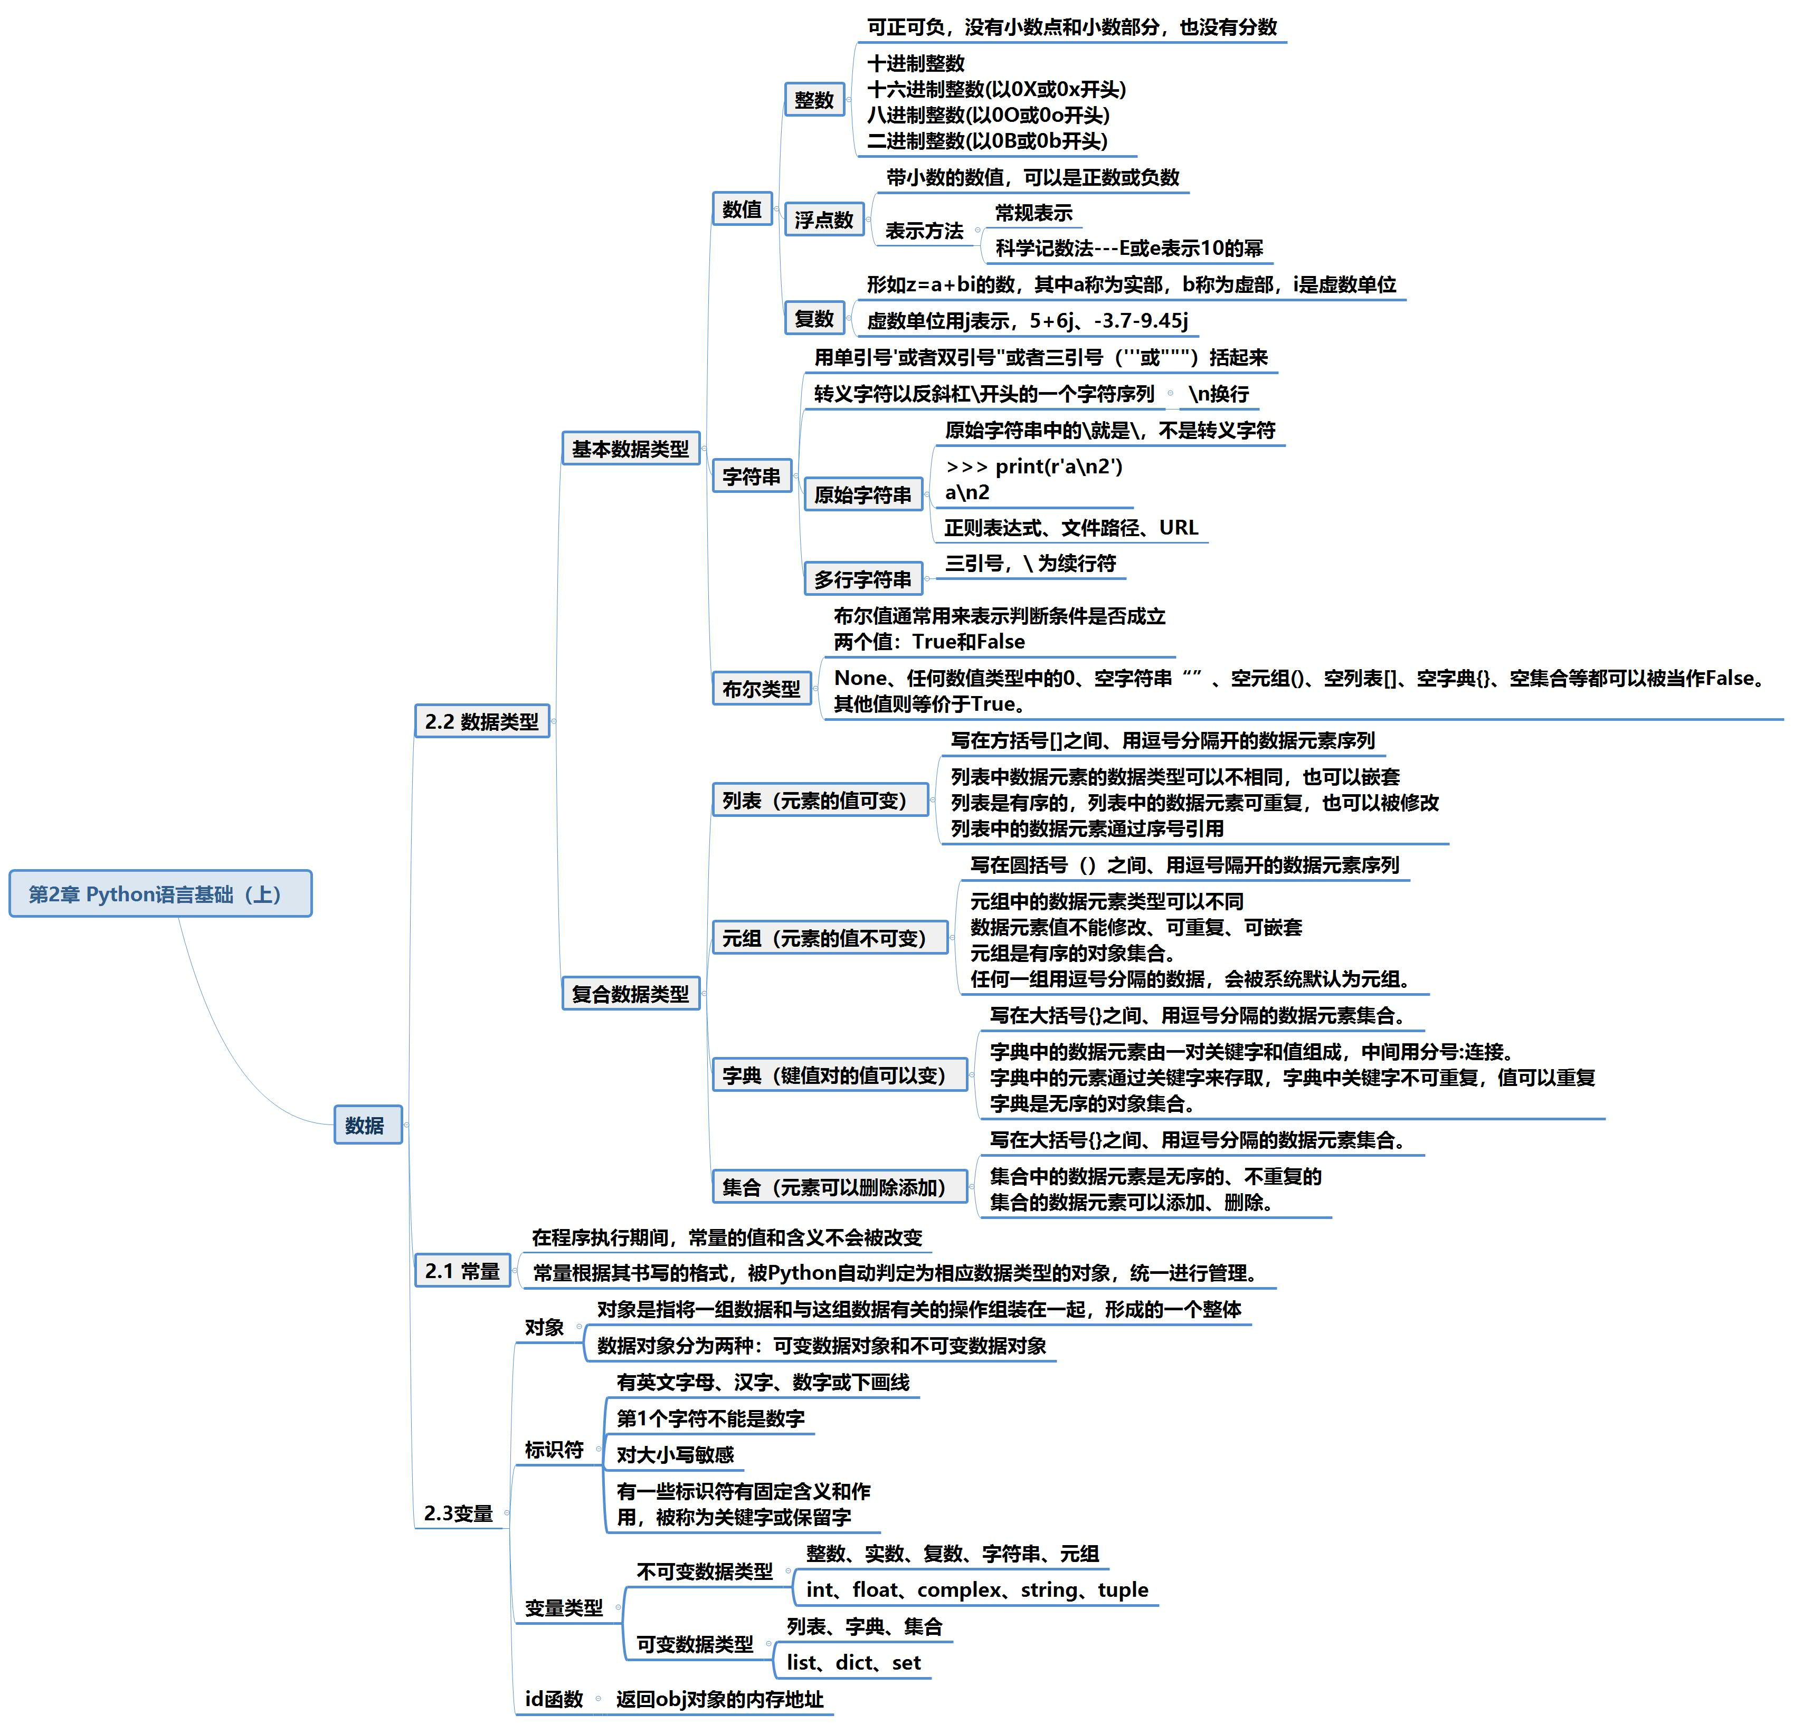

Slide 24
Python中数据的类型
基本数据类型
复合数据类型
数值（numbers）
字符串（string）
布尔类型（bool）
√
列表（list）
元组（tuple）
字典（dictionary）
集合（set）
Notes:
复合数据类型一般包括列表（list）、元组（tuple）、字典（dictionary）和集合（set）

Slide 25

Python序列概述
Python中常用的序列结构有列表、元组、字符串，字典、集合以及range等对象也支持很多类似的操作。
列表、元组、字符串支持双向索引，第一个元素下标为0，第二个元素下标为1，以此类推；最后一个元素下标为-1，倒数第二个元素下标为-2，以此类推。
正向下标为 0 1 2 3 4 5
反向下标为 -6 -5 -4 -3 -2 -1

Slide 26
列表
元组
有序序列
可变序列
字符串
无序序列
字典
不可变序列
集合
range、zip、map、enumerate等

Slide 27
 | 列表 | 元组 | 字典 | 集合
类型名称 | list | tuple | dict | set
定界符 | 方括号[] | 圆括号() | 大括号{} | 大括号{}
是否可变 | 是 | 否 | 是 | 是
是否有序 | 是 | 是 | 否 | 否
是否支持下标 | 是（使用序号作为下标） | 是（使用序号作为下标） | 是（使用“键”作为下标） | 否
元素分隔符 | 逗号 | 逗号 | 逗号 | 逗号
对元素形式的要求 | 无 | 无 | 键:值 | 必须可哈希
对元素值的要求 | 无 | 无 | “键”必须可哈希 | 必须可哈希
元素是否可重复 | 是 | 是 | “键”不允许重复，“值”可以重复 | 否
元素查找速度 | 非常慢 | 很慢 | 非常快 | 非常快
新增和删除元素速度 | 尾部操作快 其他位置慢 | 不允许 | 快 | 快

Slide 28
列表

Slide 29
列表
列表是内置有序、可变序列，列表的所有元素放在一对中括号“[]”中，并使用逗号分隔开；
当列表元素增加或删除时，列表对象自动进行扩展或收缩内存，保证元素之间没有缝隙；

Slide 30
列表
一个列表中的数据类型可以各不相同，
可以同时分别为整数、实数、字符串等基本类型，甚至是列表、元组、字典、集合以及其他自定义类型的对象。
[10, 20, 30, 40]
['crunchy frog', 'ram bladder', 'lark vomit']
['spam', 2.0, 5, [10, 20]]
[['file1', 200,7], ['file2', 260,9]]
[25, 'Hi', -9.34, (3+4j)]

Slide 31
列表
  列表是有序的，列表中的数据元素可重复，也可以被修改
  列表中的数据元素通过序号引用
>>> x = [1, 2, 3]
>>> x[2] = -100 下标2表示第三个元素
>>> x
[1, 2, -100]
>>> j = 2
>>> x[j]
-100

Slide 32
列表创建
使用“=”直接将一个列表赋值给变量即可创建列表对象
>>> a_list = ['a', 'b', 'mpilgrim', 'z', 'example']
>>> a_list = [] #创建空列表

Slide 33
列表删除
当不再使用时，使用del命令删除整个列表。
如果列表对象所指向的值不再有其他对象指向，Python将同时删除该值。
>>> del a_list
>>> a_list
Traceback (most recent call last):
File "<pyshell#6>", line 1, in <module>
a_list
NameError: name 'a_list' is not defined

Slide 34
元组

Slide 35
元组
元组和列表类似，但属于不可变序列，元组一旦创建，用任何方法都不可以修改其元素。
定义时所有元素是放在一对圆括号“（）”中，而不是方括号中。逗号隔开各个元素。

Slide 36
元组
  元组中的数据元素类型可以不同
  数据元素值不能修改、可重复、可嵌套
  总之，元组是不可变、有序的对象集合。

Slide 37
元组
使用“=”将一个元组赋值给变量
>>> a_tuple = ('a', 'b', 'mpilgrim', 'z', 'example')
>>> a_tuple
('a', 'b', 'mpilgrim', 'z', 'example')
>>> del a_tuple 删除这个元组

Slide 38
元组
  任何一组用逗号分隔的数据，会被系统默认为元组。
>>> (10, 20, 30)
(10, 20, 30)
>>> 1,2,3,4,5
(1, 2, 3, 4, 5)

Slide 39
元组
>>> s = 3 + 7, 9 // 2, 'Y', True #用逗号分隔的数据
>>>s
(10, 4, 'Y', True)
>>> workday = ('周一', '周二', '周三', '周四', '周五')
>>> workday
('周一', '周二', '周三', '周四', '周五')
>>> workday[3] = 'Thursday' #元组中的数据元素值不能修改
Traceback (most recent call last):
File "<pyshell#45>", line 1, in <module>
workday[3] = 'Thursday'
TypeError: 'tuple' object does not support item assignment

Slide 40
元组与列表的区别
元组一旦定义就不允许更改。
元组无法向元组中添加元素。
元组不能从元组中删除元素。
从效果上看，tuple( )冻结列表，而list( )融化元组。

Slide 41
元组的优点
元组的速度比列表更快。如果定义了一系列常量值，而所需做的仅是对它进行遍历，那么一般使用元组而不用列表。
元组对不需要改变的数据进行“写保护”将使得代码更加安全。
元组可用作字典的“键”，也可以作为集合的元素。。

Slide 42
字典

Slide 43
字典
字典是无序、可变序列。
字典是写在大括号{}之间、用逗号分隔的数据元素集合。

Slide 44
字典
定义字典时，每个元素的键和值用冒号分隔，元素之间用逗号分隔，所有的元素放在一对大括号“｛｝”中。
字典中的键可以为任意不可变数据，比如整数、实数、复数、字符串、元组等等。
“键”key不允许重复，“值”value可以重复

Slide 45
新建字典
>>> d = {'name': 'Mike', "age": 12, 'sal': 5000}
>>> d
{'name': 'Mike', 'age': 12, 'sal': 5000}
删除删除
>>> del d
Notes:
3．

Slide 46
以键作为下标可以读取字典元素，若键不存在则抛出异常
>>> d['age'] # 显示字典d中关键字为age的值
12
>>> d['sal'] = 6000
>>> d
{'name': 'Mike', 'age': 12, 'sal': 6000}

Slide 47
字典元素的添加
>>> d['bonus'] = 3000 # 增加了一个新元素'bonus': 3000
>>> d
{'name': 'Mike', 'age': 12, 'sal': 6000, 'bonus': 3000}

Slide 48
集合

Slide 49
集合
集合是无序、可变序列，
使用一对大括号{}界定，元素无序、不可重复，同一个集合中每个元素都是唯一的。

Slide 50
集合
集合中只能包含数字、字符串、元组等不可变类型（不可重复）的数据，
而不能包含列表、字典、集合等可变类型的数据。
Python集合支持交集、并集、差集等运算

Slide 51
新建集合
>>> s1 = {'Jim', 'Mike', 'Mary', 'Tom', 'Jim'}
>>> s1
{'Jim', 'Tom', 'Mary', 'Mike'}
删除集合
>>> del s1

Slide 53
目录
2.2 数据类型
2.1 常量
2.3 变量
2.4 基本运算
2.5 常用系统函数
2.6 Python的帮助系统
√

Slide 54
2.1 常量

Slide 55
常量
在程序执行期间，常量的值和含义不会被改变
常量根据其书写的格式，被Python自动判定为相应数据类型的对象，统一进行管理。
整数 浮点数 字符串 布尔型 空类型
5
1.23
'Hello'
True
False
None

Slide 56
2.3 变量

Slide 57
标识符（变量）命名规则：
在定义变量名的时候，需要注意以下问题：
变量名必须以字母或下划线开头，但以下划线开头的变量在Python中有特殊含义；
变量名中不能有空格以及标点符号（括号、引号、逗号、斜线、反斜线、冒号、句号、问号等等）；
不能使用关键字作变量名，可以导入keyword模块后使用print(keyword.kwlist)查看所有Python关键字；
不建议使用系统内置的模块名、类型名或函数名以及已导入的模块名及其成员名作变量名，这将会改变其类型和含义，可以通过dir(__builtins__)查看所有内置模块、类型和函数；
变量名对英文字母的大小写敏感，例如student和Student是不同的变量。

Slide 58
变量
在Python中，不需要事先声明变量名及其类型，直接赋值即可创建各种类型的对象变量。这一点适用于Python任意类型的对象。
例如语句
>>> x = 3
创建了整型变量x，并赋值为3，再例如语句
>>> x = 'Hello world.'
创建了字符串变量x，并赋值为'Hello world.'。

Slide 59
存储空间
存储空间两大属性
值属性------存储空间的内容
地址属性----存储空间的地址(唯一标识）

Slide 60
>>> x = 3+2
赋值语句的执行过程是：
首先把等号右侧表达式的值计算出来，
  （计算3+2值为5）
然后在内存中寻找一个位置把值存放进去，
  （创建第一个常量存储空间，将5存到这里，它的地址是2043734000）
最后创建变量并指向这个内存地址。
  （创建第二个变量存储空间x，将5的地址2043734000，存在这里）

Slide 61
>>> x = 3+2
>>> id(x)
2043734000
>>>x=6
>>> id(x)
2043734016
Python中的变量并不直接存储值，而是存储了值的内存地址或者引用，这也是变量类型随时可以改变的原因。
变量名 引用 数据对象
2043734000
x
2043734000
5
2043734000
x
2043734016
5
2043734016
6

Slide 62
Python具有自动内存管理功能，对于没有任何变量指向的值，Python自动将其删除。
Python会跟踪所有的值，并自动删除不再有变量指向的值。因此，Python程序员一般情况下不需要太多考虑内存管理的问题。

Slide 63
Python采用的是基于值的内存管理方式，如果为不同变量赋值为相同值，这个值在内存中只有一份，多个变量指向同一块内存地址。
>>> x=3
>>> id(x)
2043733968
>>> y=3
>>> id(y)
2043733968
变量名 引用 数据对象
2043733968
x
2043733968
3
y
2043733968

Slide 64
当为其中一个变量修改值以后，其内存地址将会变化，
但这并不影响另一个变量，例如接着上面的代码再继续执行下面的代码：
>>> x=x+6
>>> id(x)
2043734064
>>> y
3
>>> id(y)
2043733968
变量名 引用 数据对象
2043734064
x
2043734068
9
2043734068
y
2043734068
3

Slide 65
总结：不可变数据类型
不可变
数据类型
整数
int
实数float
复数complex
字符串string
元组tuple
变量引用不可变数据类型（整数、实数、复数、字符串、元组
值属性------存储空间的内容------------值发生改变
地址属性----存储空间的地址-----------地址也跟着发生改变
Notes:
、实数float、复数complex、字符串string和元组tuple

Slide 66
数据类型
可变
数据类型
列表
list
字典
dict
集合
set
变量引用可变数据类型
包括：列表、字典、集合
Notes:
、和集合set

Slide 67
改变列表元素值的两种操作
原表操作
>>> x=[1,2,3]
>>> id(x)
62895592
>>> x.append(4)
>>> id(x)
62895592
>>> x
[1, 2, 3, 4]
新表操作
>>> x=[1,2,3]
>>> id(x)
62895592
>>> x=[1,2,3,4]
>>> id(x)
68250152
>>> x
[1, 2, 3, 4]

Slide 68
原表操作
>>> x=[1,2,3]
>>> id(x)
62895592
>>> x.append(4)
>>> id(x)
62895592
>>> x
[1, 2, 3, 4]
变量名 引用 数据对象
62895592
x
62895592
[1,2,3]
62895592
x
62895592
[1,2,3,4]

Slide 69
新表操作
>>> x=[1,2,3]
>>> id(x)
62895592
>>> x=[1,2,3,4]
>>> id(x)
68250152
>>> x
[1, 2, 3, 4]
变量名 引用 数据对象
62895592
x
62895592
[1,2,3]
62895592
x
68250152
[1,2,3]
68250152
[1,2,3,4]

Slide 70
总结：可变数据类型
可变
数据类型
列表
list
字典
dict
集合
set
变量引用可变数据类型
值属性------存储空间的内容------------值发生改变
地址属性----存储空间的地址-----------地址不一定跟着发生改变。取决与，原表改值，还是新表改值。
原表改值，地址不会发生改变，
新表改值，地址会发生改变。
Notes:
、和集合set

Slide 71
id函数
格式：id(obj)
返回obj对象的内存地址
>>> x = 3
>>> x
3
>>> id(x)
1618018832
>>> id(3)
1618018832
>>> x = 6
>>> x
6
>>> id(x)
1618018928

Slide 73
谢 谢

